Slide 1
调脂药物治疗精准化管理实践
2019.06.19
首都医科大学附属北京安贞医院药事部
方振威
fangzhenwei1986@163.com

Slide 2

目 录
01
心血管疾病负担
02
精准化管理的必要性
03
精准化管理实践案例
04
总结

Slide 3
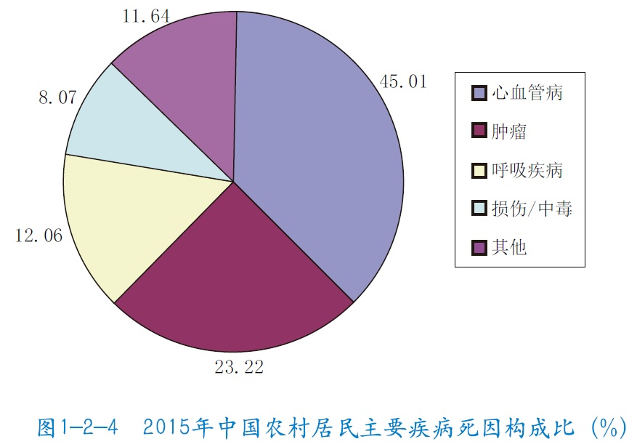
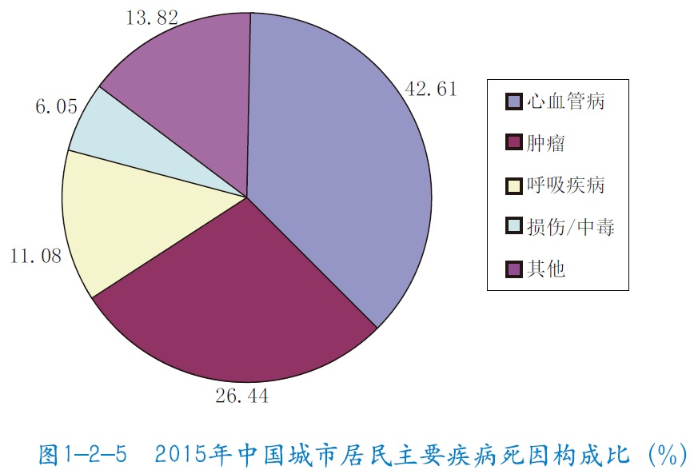
1
CVD死亡居首位，每5例死亡就有2例死于CVD
中国心血管病报告 2017

Slide 4
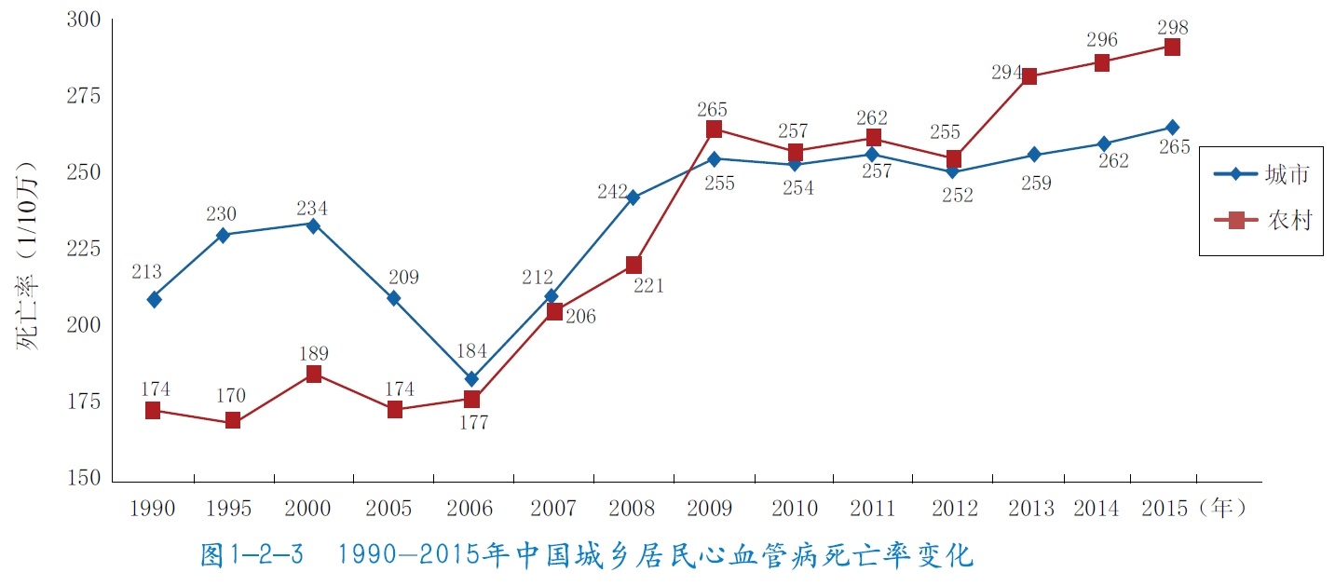
1
CVD死亡率仍持续升高，农村高于城市
中国心血管病报告 2017

Slide 5
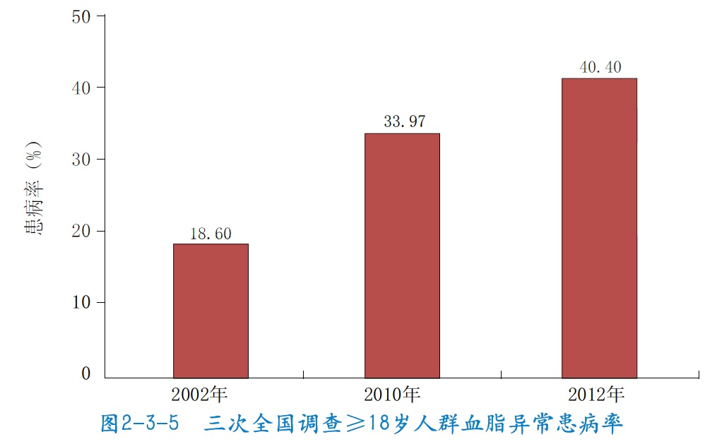
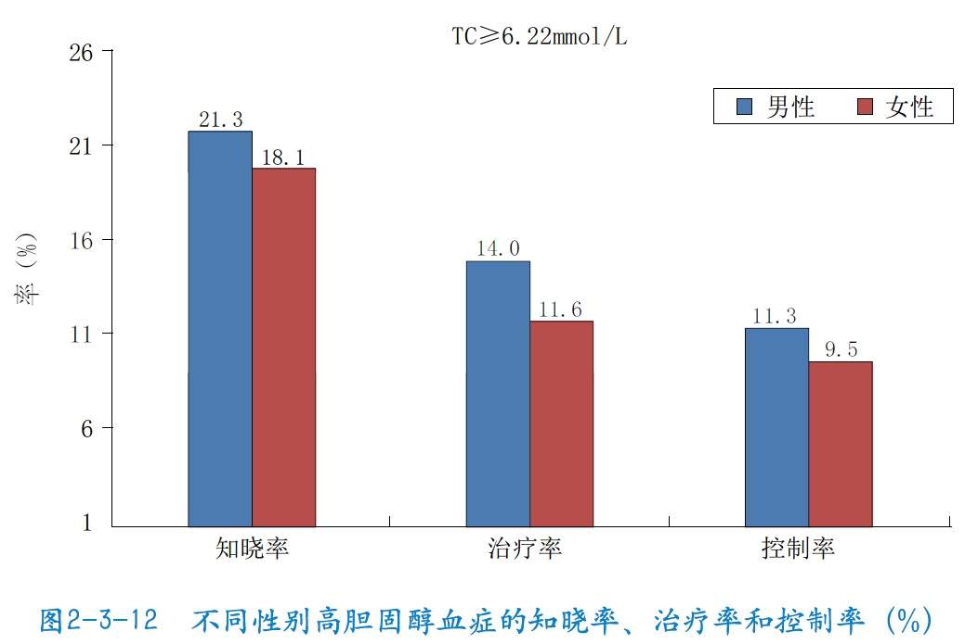
2
血脂异常患病率升高，但“三率”低
中国心血管病报告 2017

Slide 6
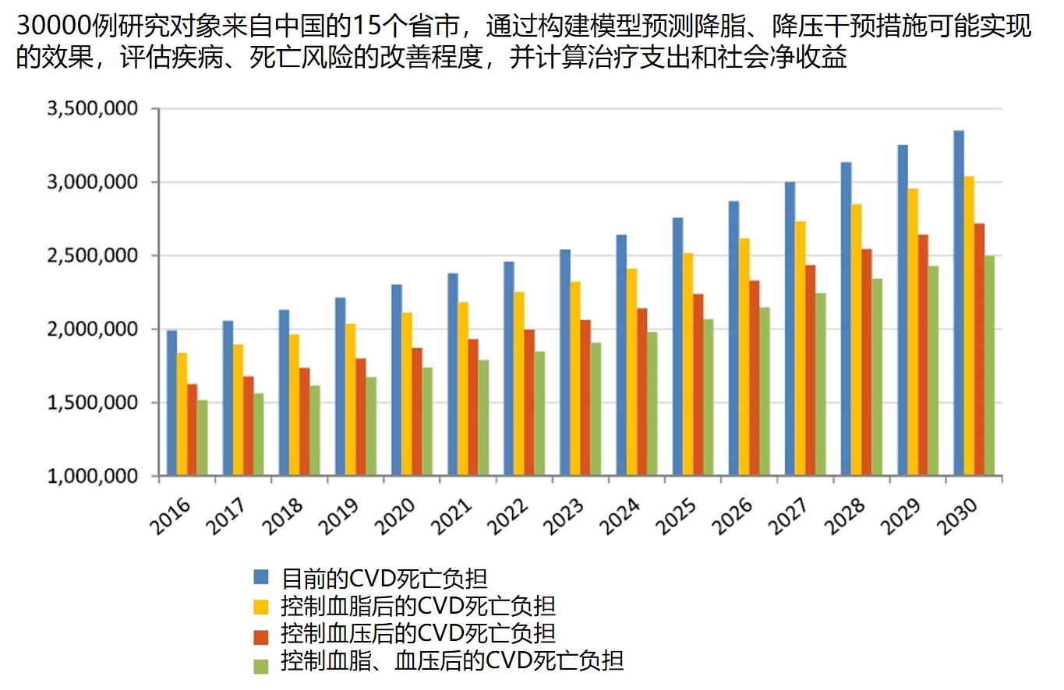
2
有效控制血脂可显著降低CVD死亡负担
BMC Health Serv Res, 2016, 16: 175

Slide 7
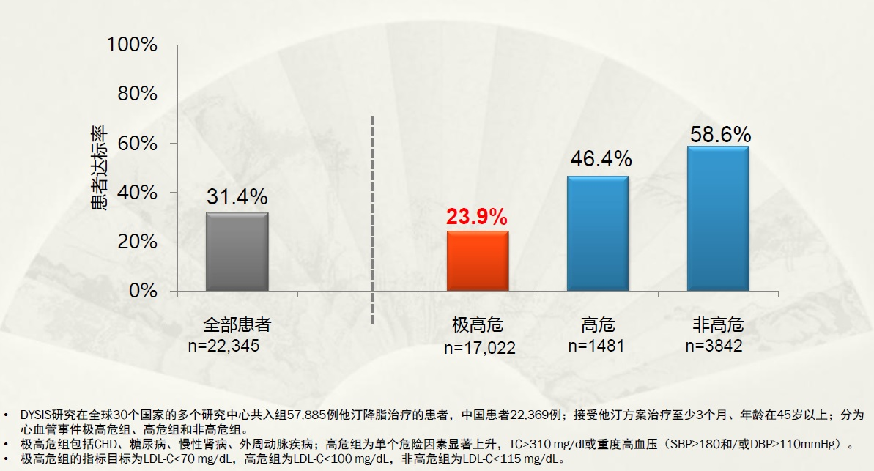
2
我国极高危患者达标率仅为23.9%

Slide 8
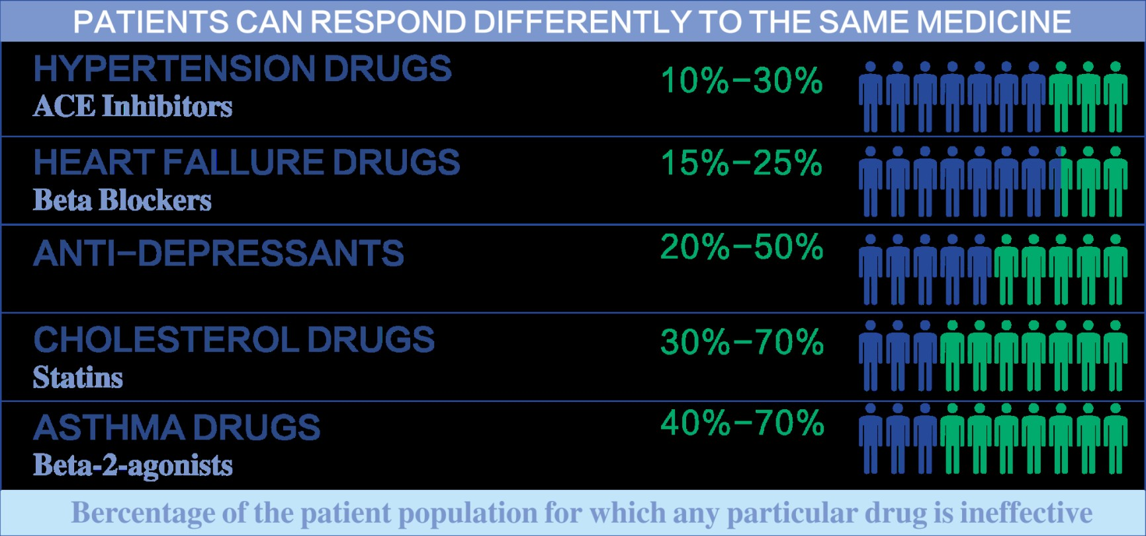
2
心血管药物治疗无效者

Slide 9

2
调脂治疗需要精准化管理
生活方式
药物治疗
  品种
  强度
  不良反应
遗传因素
其他因素
  依从性差
迫切需要精准化管理
找到患者治疗中的核心问题

Slide 10
3
调脂药物治疗精准化管理实践
要不要
换不换
加不加
行不行

Slide 11
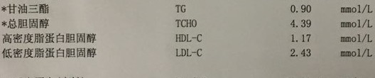
3.1
要不要调脂治疗？
患者59岁，高血压、心梗，处方了阿托伐他汀。咨询血脂不高为什么要吃阿托伐他汀？

Slide 12
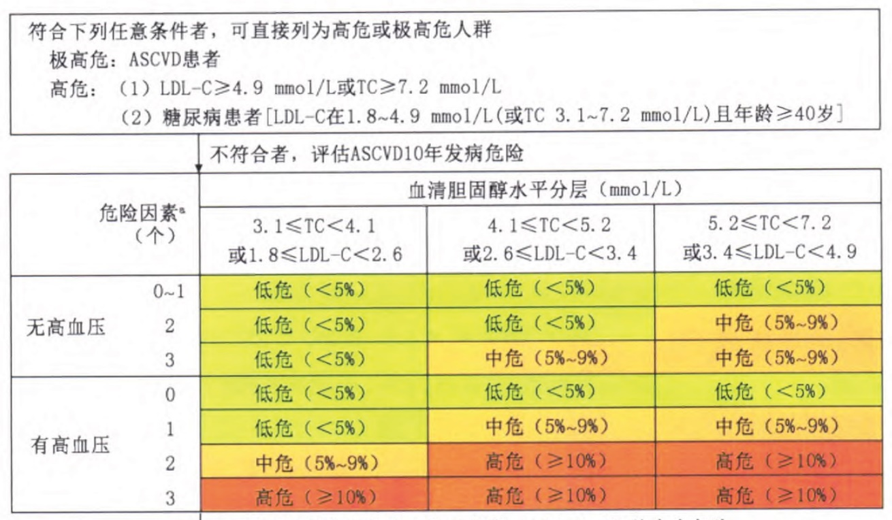
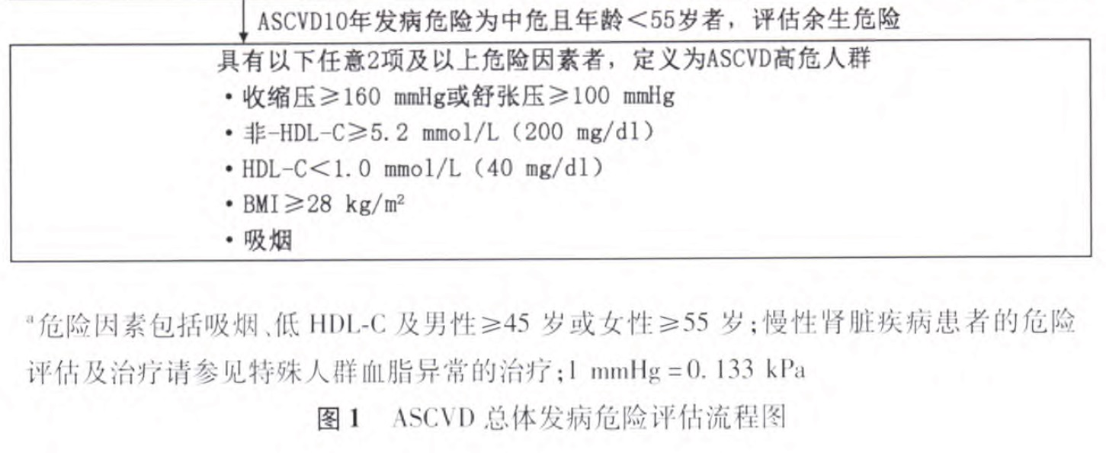
3.1
要不要调脂治疗？
心血管危险评估
  将患者分为极高危、高危、中危和低危

Slide 13
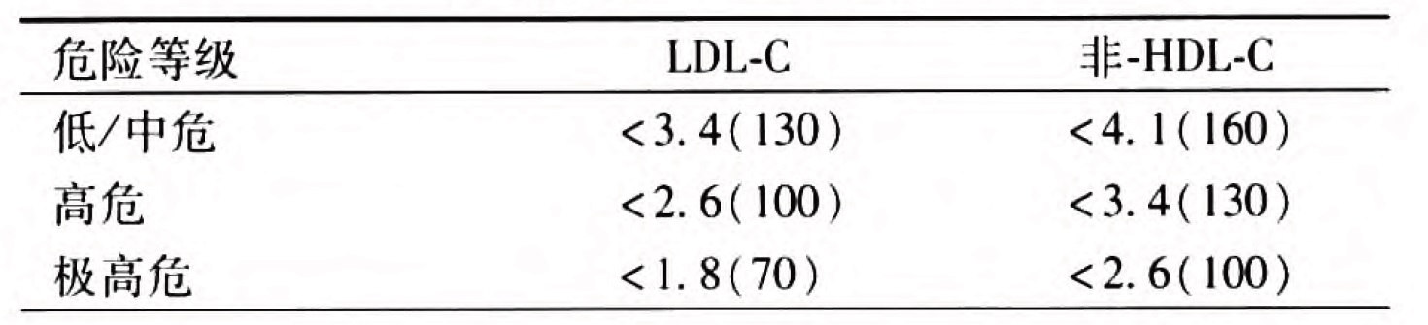
3.1
调脂治疗的原则及目标值
  根据心血管危险程度，决定是否启动药物治疗
  LDL-C是首要靶点
  治疗目标值

Slide 14

3.1
用不用？
患者59岁，高血压、心梗，处方了阿托伐他汀。咨询血脂不高（LDL-C 2.43mmol/L）为什么要吃阿托伐他汀？

Slide 15
3.2
换不换？
用药咨询：
患者血脂控制平稳，无不适，大夫让其将阿托伐他汀换成匹伐他汀？

Slide 16
3.2
他汀的疗效：类效应&异质性
类效应：6原则
异质性：强度
LDL-C↓ | 洛伐 | 辛伐 | 普伐 | 氟伐 | 阿托伐 | 瑞舒伐 | 匹伐
30% | 20mg | 10mg | 20mg | 40mg | - | - | 1mg
38% | 40/80mg | 20mg | 40mg | 80mg | 10mg | - | 2mg
41% | 80mg | 40mg |  |  | 20mg | 5mg | 4mg
47% |  |  |  |  | 40mg | 10mg
55% |  |  |  |  | 80mg | 20mg
低强度
中强度
高强度
注：阿托伐他汀80mg国人经验不足，请谨慎使用
http://www.fda.gov/Drugs/DrugSafety/ucm256581.htm

Slide 17
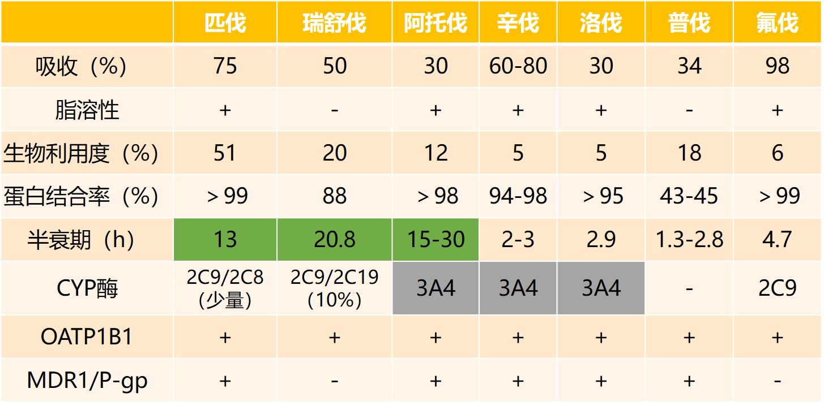
3.2
他汀的PK：类效应&异质性
类效应
异质性
口服吸收迅速，达峰时间短
广泛首过代谢，生物利用度低
高蛋白结合率
主要通过肝P450酶代谢
药物相互作用广泛
基本经胆道从粪便中排泄
Curr Med Res Opin, 2011, 27(8): 1551-1562

Slide 18
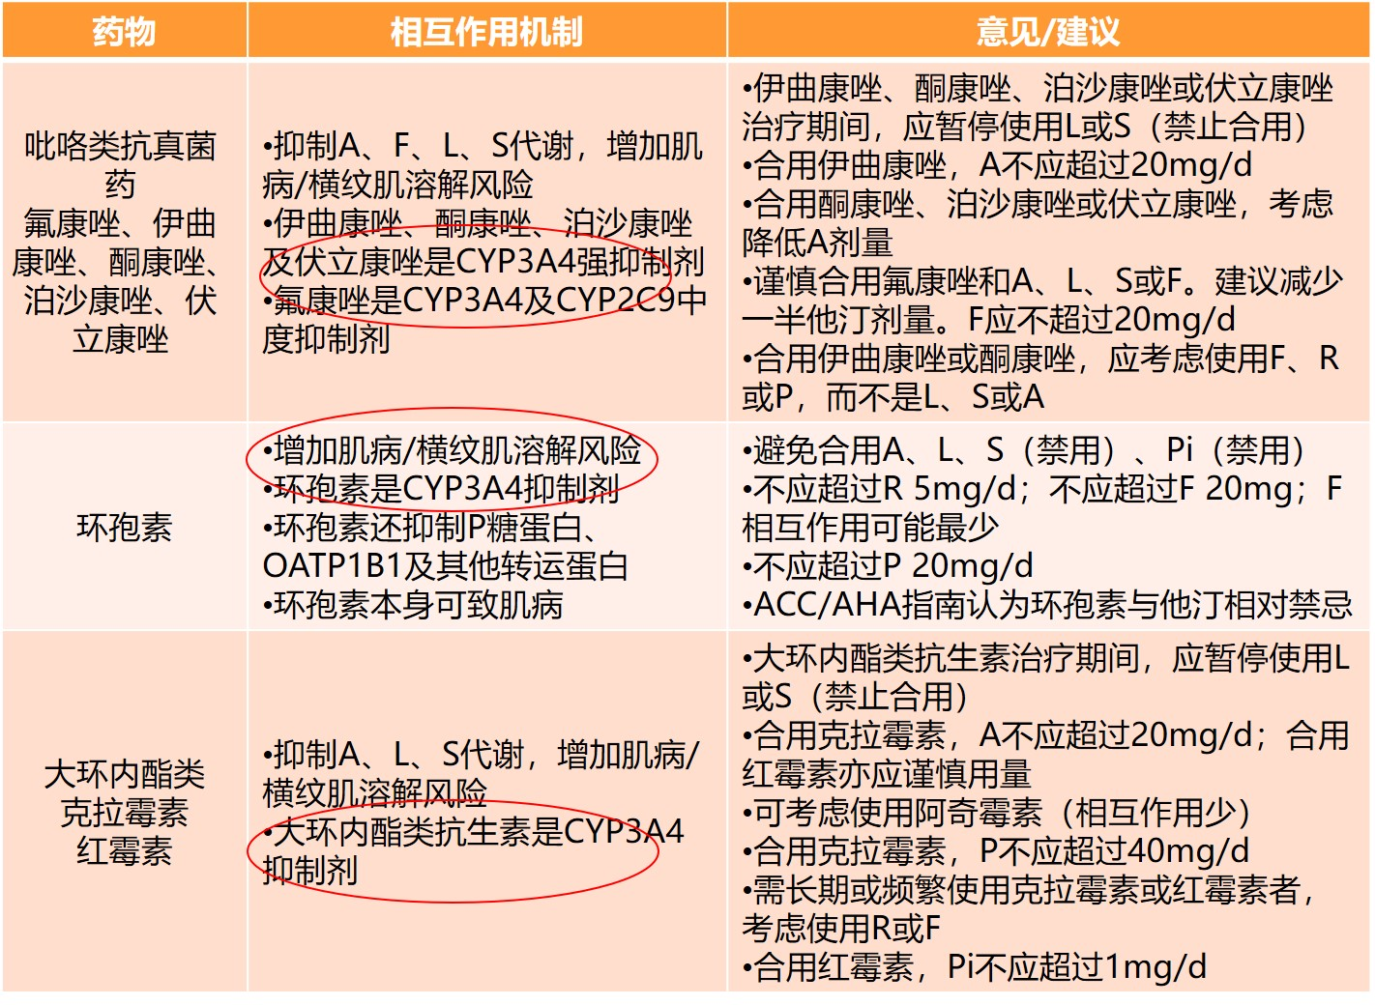
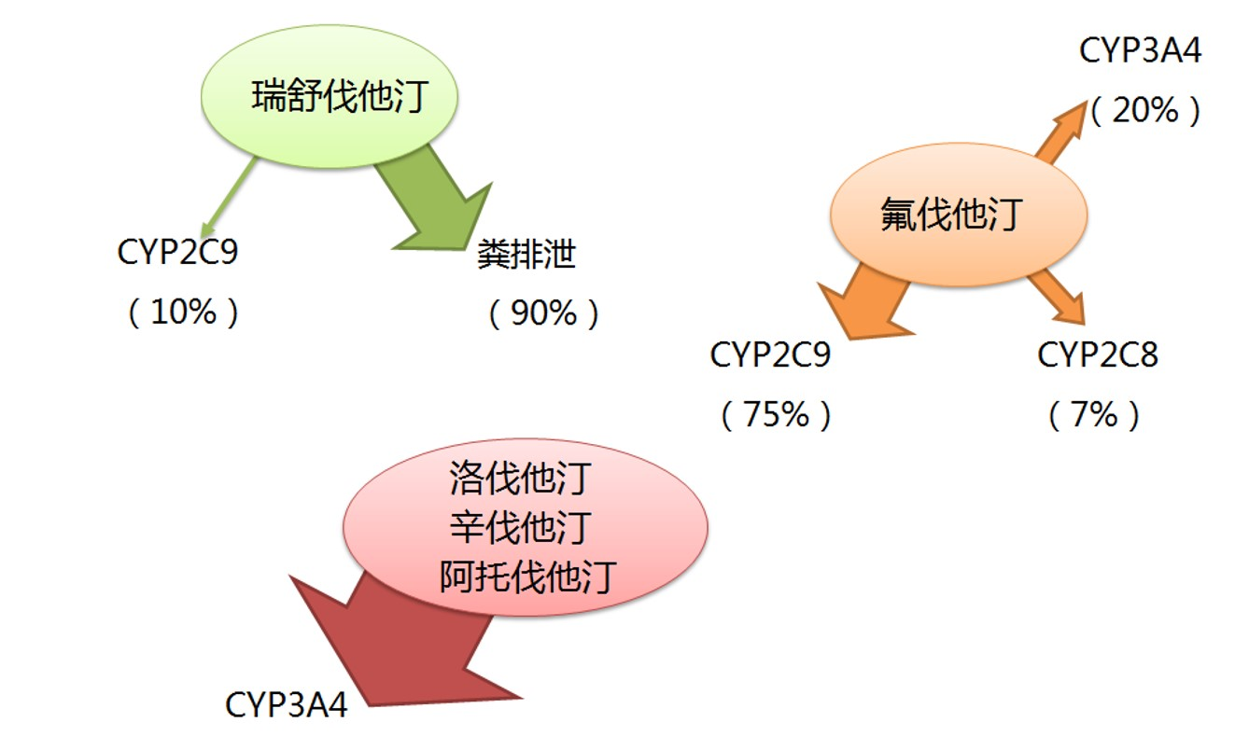
3.2
他汀的相互作用：类效应&异质性
Pharmacist’s Letter/Prescriber’s Letter. April 2012；FDA说明书：Lipitor; Lescol; Mevacor; Livalo; Pravachol; Crestor; Zocor

Slide 19
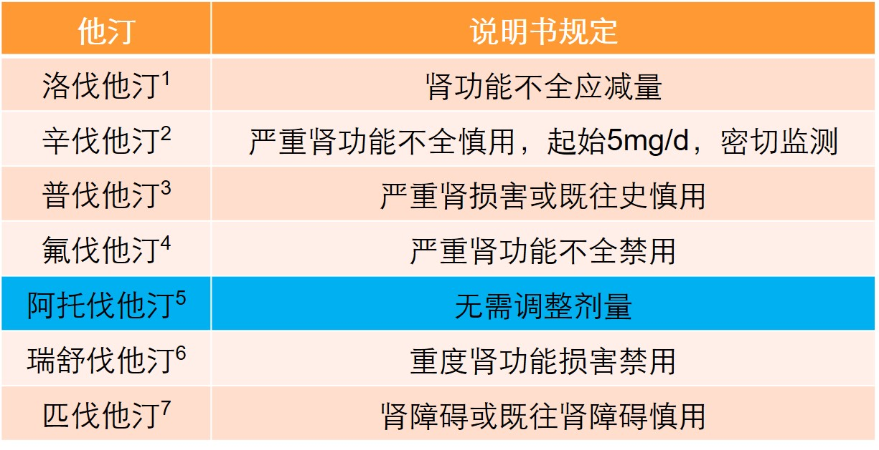
3.2
他汀用于特殊人群：类效应&异质性
肾功能不全患者
肝功能不全患者
活动性肝病或原因不明的转氨酶持续升高禁用
说明书：1 SFDA；2 舒降之；3 美百乐镇；4 来适可；5 立普妥； 6 可定； 7 力清之

Slide 20
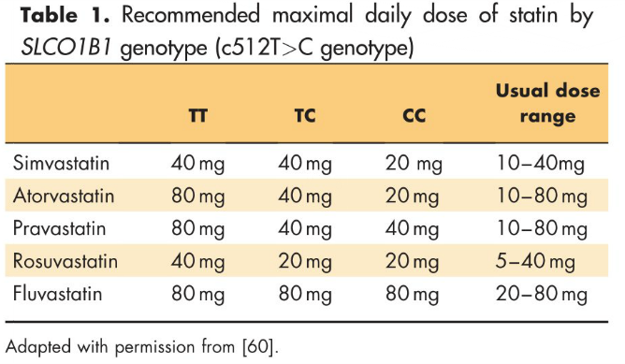
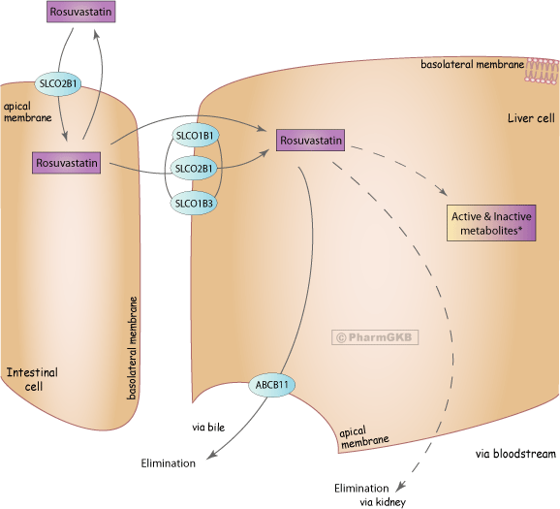
3.2
他汀的基因型分析：不良反应预测基因
SLCO1B1*5(T>C)溶质载体有机阴离子转运体家族1B1的*5型
TT型：属正常代谢型（约占70%），能对他汀进行正常代谢，推荐使用标准剂量的他汀
TC型：属中间代谢型（约占25%），对他汀的代谢能力降低，使用他汀治疗发生肌病的风险增加4倍
CC型：属弱代谢型（约占5%），对他汀的代谢能力显著下降，使用他汀治疗发生肌病的风险增加17倍
SLCO1B1 | 辛伐他汀 | 阿托伐他汀 | 西立伐他汀 | 意义
CC | ——— | —— | ——— | 不可选用辛伐他汀、阿托伐他汀、西立伐他汀
CT | —— | — | —— | 不可选用辛伐他汀、阿托伐他汀、西立伐他汀
TT | —/+ | —/+ | —/+ | 可选用辛伐他汀、阿托伐他汀、西立伐他汀，正常用药
证据级别 | 1A | 3 | 2A
注：横纹肌溶解的风险：———：风险很高（OR:2.6~16.0）；—— ：风险较高(OR:1.7~3.2)；—：有一定风险（OR:1.7）；—/+：风险较低
J Am Coll Cardiol, 2009, 54: 1609-1616;Pharmacol Rev, 2011,63: 157-181

Slide 21
3.2
他汀的基因型分析：药效预测基因
1. ABCB1(2677T>G)，GG型，辛伐他汀降胆固醇效果较差，出现肌肉疼痛的风险高。TT型，降胆固醇效果好，其次是GT型。证据级别2A
注：++: 降脂效果好；+：降脂效果较好；—：降脂效果弱
ABCB1 2677位点的T到G突变，使P糖蛋白的893位氨基酸发生了变化，从丝氨酸【羟基类氨基酸，亲水性】变成了丙氨酸【脂肪族类氨基酸，亲脂性】
辛伐他汀为非活性内酯，容易被P糖蛋白2677 GG型转运，清除快，药效差。普伐他汀和阿托伐他汀，为开环羟酸，容易被2677 TT型转运，清除快，药效差。所以，不同基因型能转运不同的他汀，从而决定不同他汀类的药效
13ABCB1 (2677T>G) | 辛伐他汀 | 阿托伐他汀 | 普伐他汀 | 意义
GG | — | ++ | ++ | 可选用阿托伐他汀、普伐他汀，效果较好。不宜选用辛伐他汀
GT | + | + | + | 可选用阿托伐他汀、普伐他汀、辛伐他汀，效果一般。若用辛伐他汀，则应关注肌肉疼痛的风险
TT | ++ | — | — | 可选用辛伐他汀，效果较好 不宜选用阿托伐他汀和普伐他汀
证据级别 | 2A | 3 | 3
2. ABCB1(3435T>C) ：TT基因型，降脂效果最好，其次是CT型。CC型降脂效果较小
62ABCB1 (3435T>C) | 辛伐他汀 | 阿托伐他汀 | 意义
TT | ++ | ++ | 可选用阿托伐他汀、辛伐他汀，效果较好
CT | + | + | 可选用阿托伐他汀、辛伐他汀，效果一般
CC | — | — | 不宜选用阿托伐他汀和辛伐他汀
证据级别 | 3 | 3
注：ABCB 3435 T>C突变，不改变P糖蛋白的氨基酸序列，但TT型，P糖蛋白表达量少，转运慢，清除慢，药物暴露时间长，药效较好

Slide 22
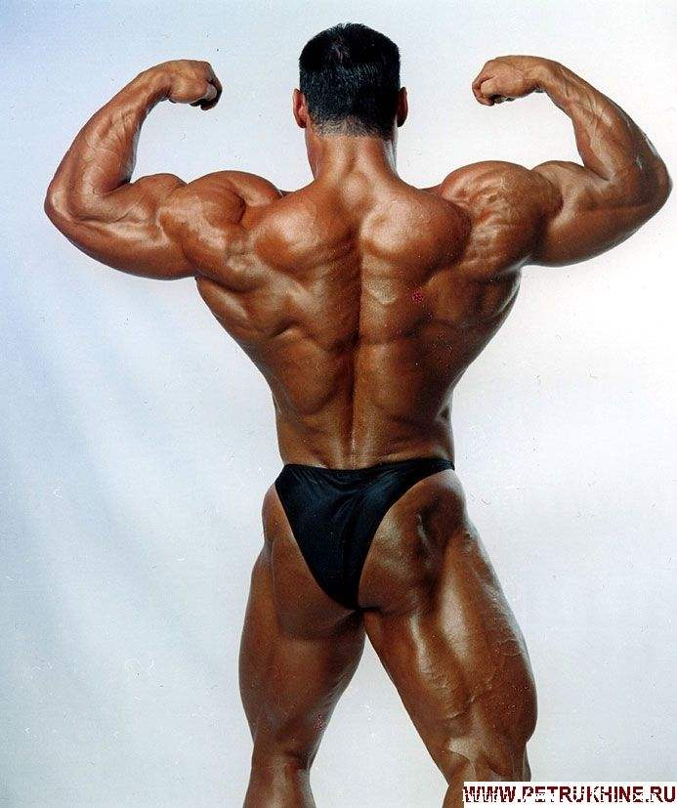
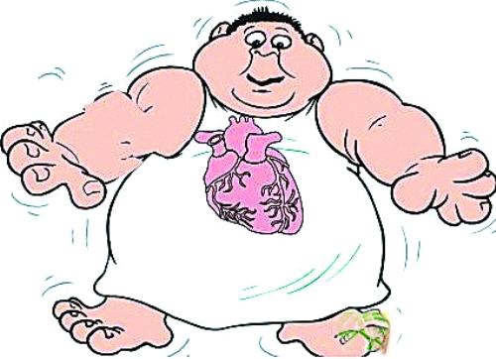
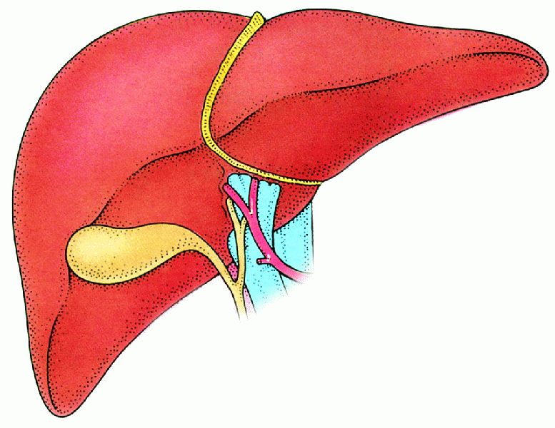
3.2
他汀的安全性：类效应&异质性
肌肉毒性
肝脏毒性
血糖毒性

Slide 23
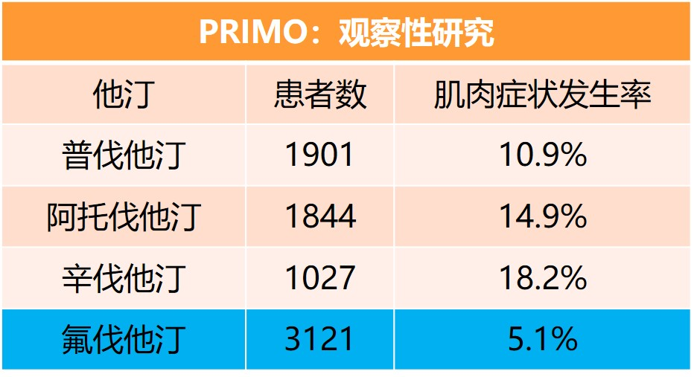
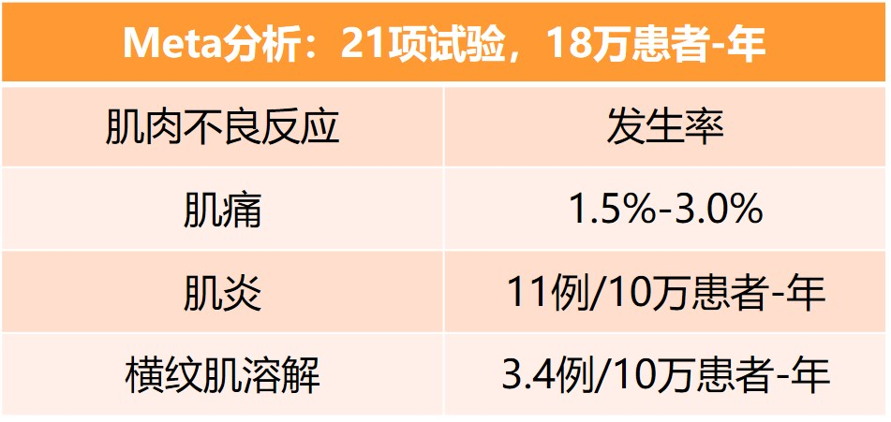
3.2
他汀的肌肉毒性
包括肌痛、肌炎和横纹肌溶解
  肌痛：肌肉疼痛或无力，CK正常
  肌炎：肌肉症状，CK升高（1-10倍ULN）
  横纹肌溶解：肌肉症状，CK升高（≥10倍ULN）±肾脏疾病（他汀最危险的不良反应，严重可致死亡）
Am J Cardiol, 2006, 97(8A): 52C-60C；Cardiovasc Drugs Ther, 2005, 19(6): 403-414

Slide 24
3.2
他汀的肝脏毒性
肝酶升高水平 | 发生率
1-3xULN | >20% (临床试验结果)
>3xULN | <1%（常规剂量他汀治疗）
 | 2%-3%（大剂量他汀治疗）
ALT>5xULN | 0.5%
ALT>9xULN | 0.2%
剂量依赖性
绝大多数<3xULN
一过性增高：多发生开始治疗或增加剂量的头3个月
绝大多数为孤立性无症状转氨酶增高
与肝功能衰竭无明确关系
Am J Cardiol, 2006, 97(suppl): 77C-81C

Slide 25
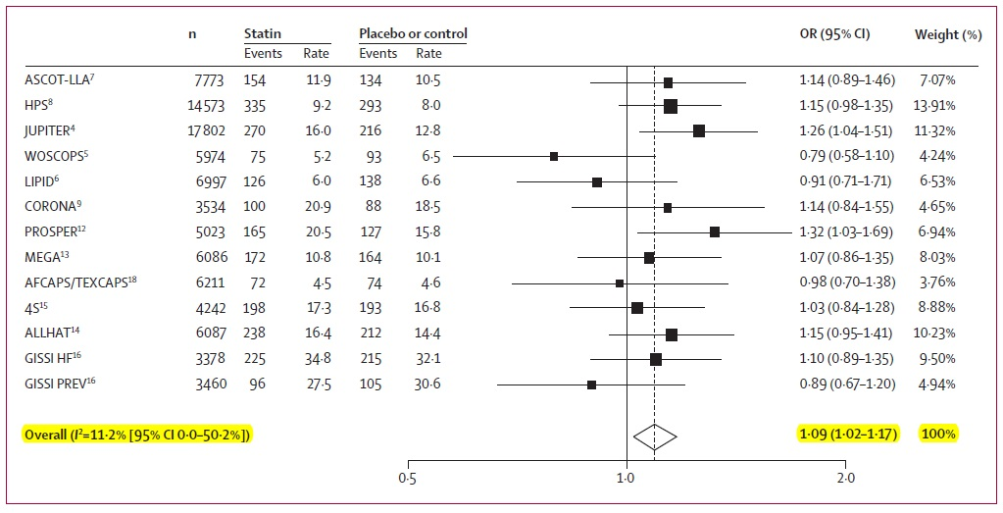
3.2
他汀的血糖毒性
类效应
增加新发糖尿病风险
9%
13项试验，91140例非糖尿病患者，平均随访4年
Lancet, 2010, 375(9716): 735-742

Slide 26
3.2
小结
他汀的类效应
  6原则
  毒性：肌肉毒性、肝脏毒性、血糖毒性
  他汀的异质性
  强度
  代谢酶，相互作用

Slide 27

3.2
换不换？
患者血脂控制平稳，无不适，大夫让其将阿托伐他汀换成匹伐他汀？

Slide 28
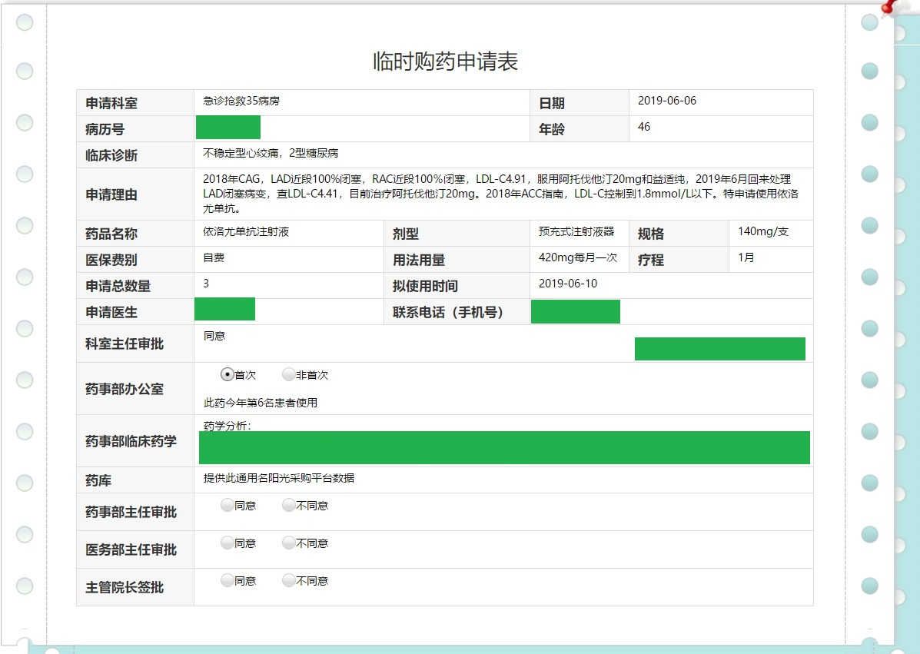
3.3
加不加：是否需要联合治疗？

Slide 29
3.3
加不加：是否需要联合治疗？
患者：不稳定型心绞痛，2型糖尿病
2018年3月冠状动脉造影+球囊扩张，左前降支近段100%闭塞，右冠状动脉近段100%闭塞，LDL-C 4.91mmol/L。导丝不能通过。出院规律用药，予阿托伐他汀20mg联合依折麦布10mg
2019年6月，再次入院，LDL-C 4.41mmol/L。目前阿托伐他汀40mg。行PCI
申请“依洛尤单抗注射液”
问题1：批不批？
问题2：理由？
危险分层
调脂目标
心血管剩留风险
他汀+PCSK9i（联合用药）
精准化管理！！！

Slide 30
3.3
降低胆固醇的三条途径
抑制胆固醇合成：他汀类
抑制胆固醇吸收：依折麦布
促进胆固醇清除：PCSK9抑制剂（前蛋白转化酶枯草溶菌素9抑制剂）

Slide 31
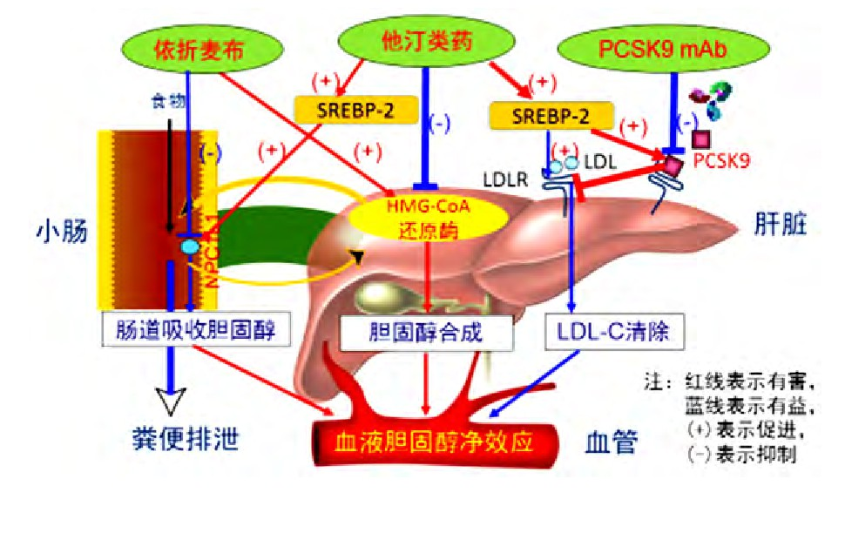
3.3
降低胆固醇的三条途径：相互影响
临床心血管病杂志, 2016, 32(6): 537-540

Slide 32
3.3
联合用药显著降低LDL-C
在他汀治疗的基础上，不同类型降胆固醇治疗的LDL-C降幅
他汀剂量加倍
（VOYAGER荟萃分析）
他汀+依折麦布（IMPROVE IT研究）
他汀+依洛尤单抗（FOURIER研究）
-6%
LDL-C降幅(%)
-24%
-59%
Am J Cardiol, 2010, 105(1): 69-76; N Engl J Med, 2015, 372(25): 2387-97；N Engl J Med, 2017, 376(18): 1713-1722

Slide 33
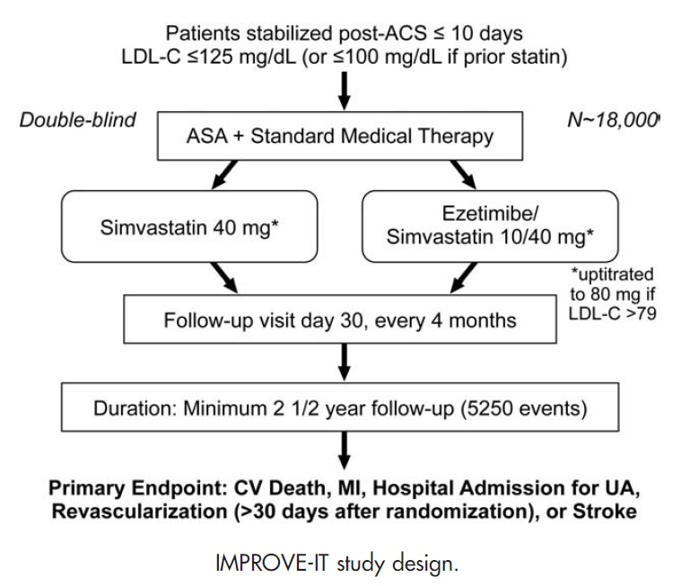
3.3
IMPROVE-IT：他汀+依折麦布
纳入标准：稳定性ACS患者，LDL-C≤125mg/dL（若之前用过他汀，则≤100mg/dL ）
试验药物：辛伐他汀40mg vs 依折麦布/辛伐他汀（10/40mg）
随访时间：最短2.5年随访（至少5250例事件）
主要终点：心血管死亡、心肌梗死、不稳定型心绞痛住院、血运重建或卒中
Am Heart J, 2008, 156(5): 826-32

Slide 34
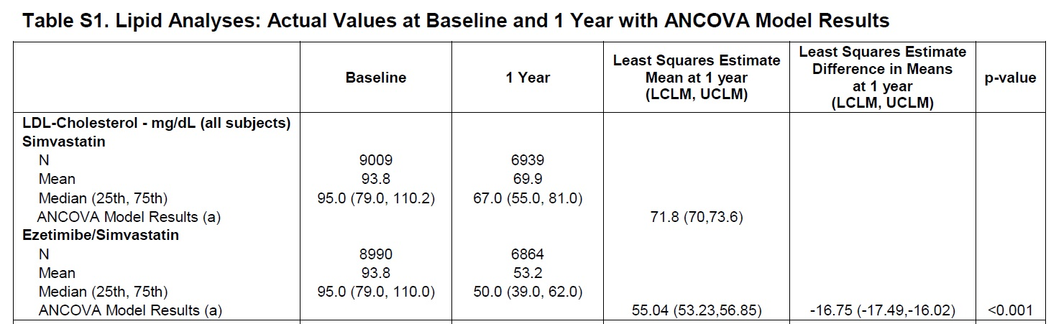
3.3
IMPROVE-IT：他汀+依折麦布
依折麦布联合辛伐他汀使LDL-C进一步降低24%
2.4mmol/L
1.8mmol/L
2.4mmol/L
1.4mmol/L
N Engl J Med, 2015, 372(25): 2387-97

Slide 35
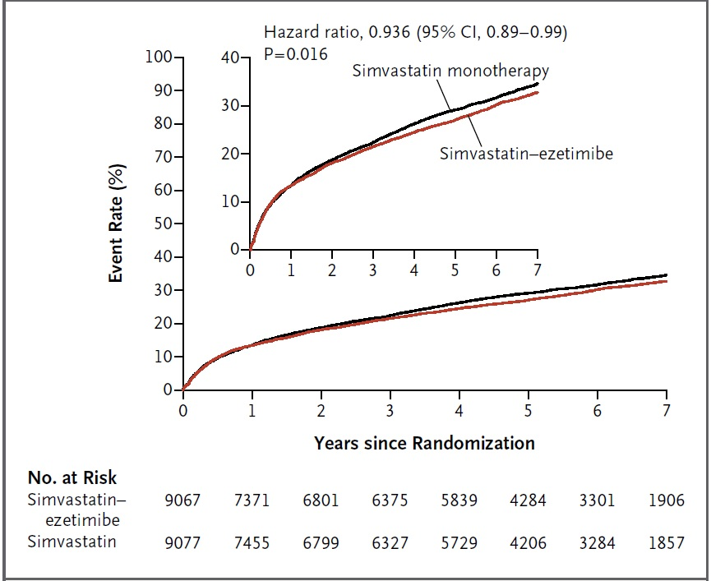
3.3
IMPROVE-IT：他汀+依折麦布
RRR
6%
随访7年，主要终点事件发生率在辛伐他汀-依折麦布联合治疗组是32.7%，在辛伐他汀单药治疗组是34.7%
N Engl J Med, 2015, 372(25): 2387-97

Slide 36
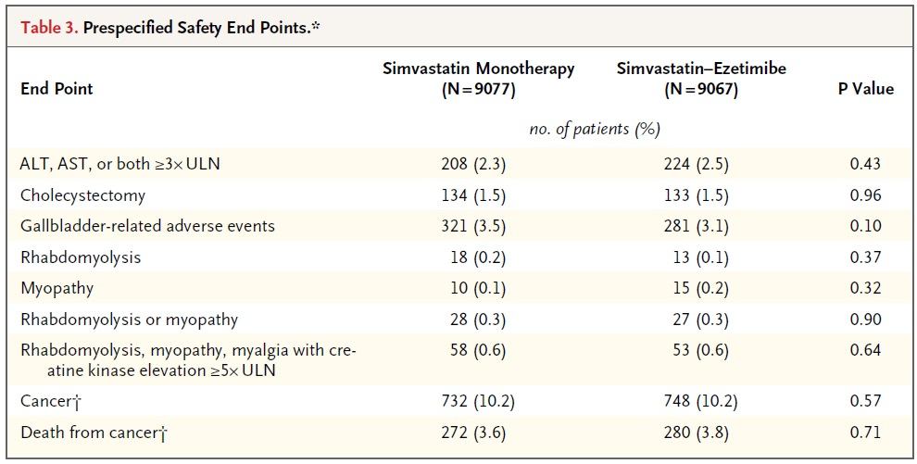
3.3
IMPROVE-IT：他汀+依折麦布
依折麦布联合辛伐他汀不增加肝功能损害、肌肉损害
N Engl J Med, 2015, 372(25): 2387-97

Slide 37
3.3
FOURIER：他汀+依洛尤单抗
筛选
年龄40–85岁
心梗、卒中或PAD
其他危险因素（1个主要或2个次要）
最优背景降脂治疗（包括有效剂量的他汀类药物 ± 依折麦布）
LDL-C ≥ 70 mg/dL或
非HDL-C ≥ 100 mg/dL
依洛尤单抗 SC
140 mg Q2W或420 mg QM
（根据受试者偏好）
n ≈ 13,750
1:1随机分组
研究结束 (EOS)
安慰剂SC
Q2W或QM
（根据受试者偏好）
n ≈ 13,750
最长大约15周
D1
W4
W12
W24
Q24W
达到关键次要终点的事件数目
中位随访时间：2.2年
主要终点：心血管死亡、心肌梗死、卒中、不稳定型心绞痛住院、冠脉血运重建的复合终点
次要终点：心血管死亡、心肌梗死、卒中的复合终点
Am Heart J, 2016, 173: 94-101

Slide 38
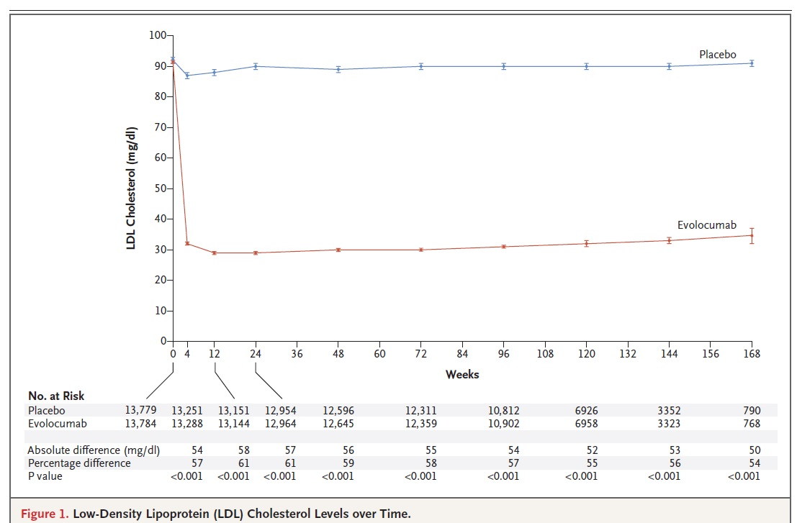
3.3
FOURIER：他汀+依洛尤单抗
2.4mmol/L
2.24mmol/L
59%
0.78mmol/L
N Engl J Med, 2017, 376(18): 1713-1722

Slide 39
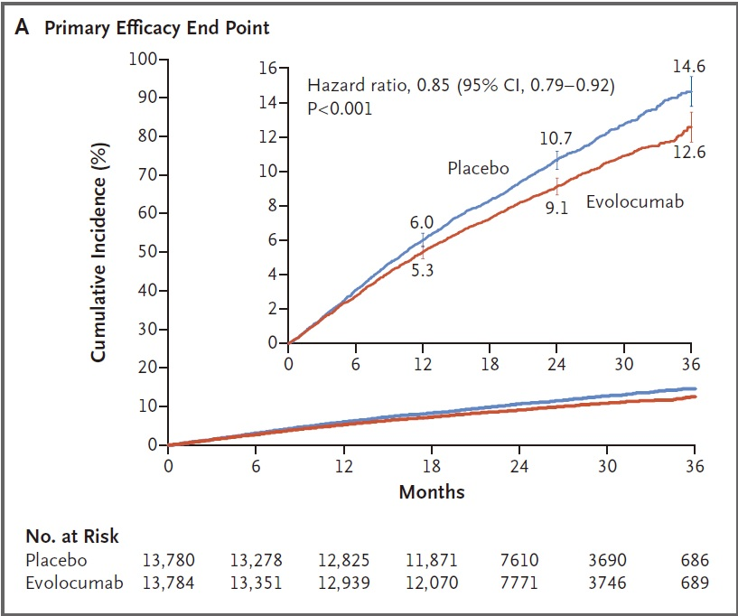
3.3
FOURIER：他汀+依洛尤单抗
RRR
14%
随访2年，主要终点事件发生率在他汀-依洛尤单抗联合治疗组是9.8%，在他汀单药治疗组是11.3%
N Engl J Med, 2017, 376(18): 1713-1722

Slide 40
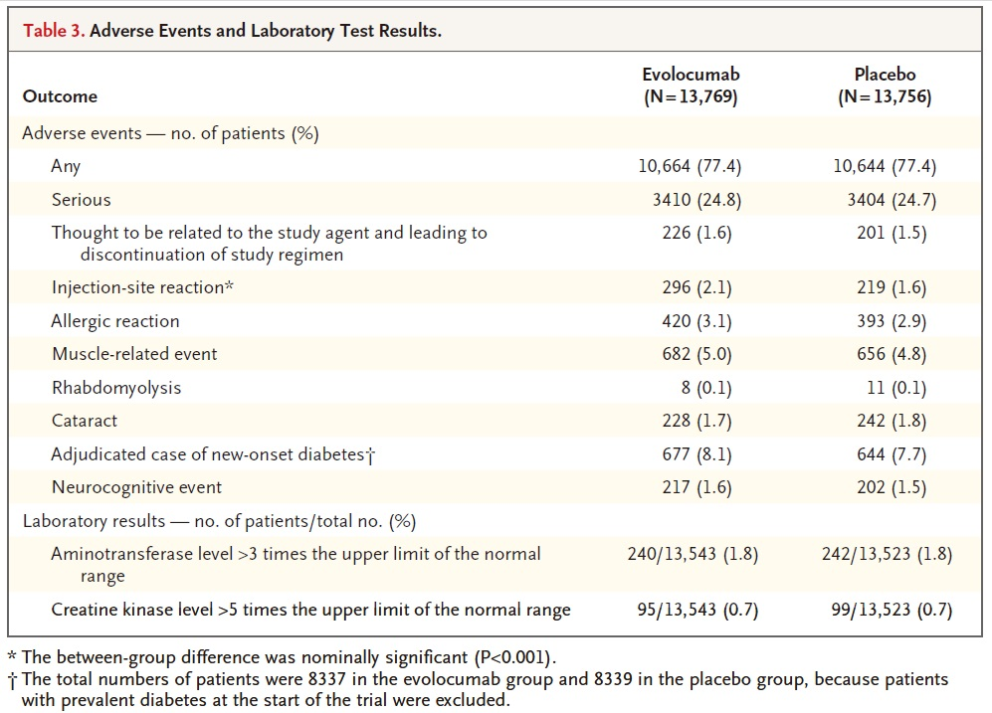
3.3
FOURIER：他汀+依洛尤单抗
不增加肝功能损害、肌肉损害
仅注射部位反应增加
N Engl J Med, 2017, 376(18): 1713-1722

Slide 41
3.3
小结
降胆固醇的三类药物
  他汀
  依折麦布
  PCSK9抑制剂
  联合用药显著降低LDL-C水平
  他汀剂量加倍：6%
  依折麦布+他汀：24%
  依洛尤单抗+他汀：59%
  联合用药进一步减少心血管事件
  IMPROVE-IT
  FOURIER
联合治疗带来更多获益

Slide 42
3.3
加不加？
患者：不稳定型心绞痛，2型糖尿病
2018年3月冠状动脉造影+球囊扩张，LAD近段100%闭塞，RAC近段100%闭塞，LDL-C 4.91mmol/L。导丝不能通过。出规律用药，予阿托伐他汀20mg联合依折麦布10mg
2019年6月，再次入院，LDL-C 4.41mmol/L。目前阿托伐他汀40mg。行PCI
申请“依洛尤单抗注射液”

Slide 43
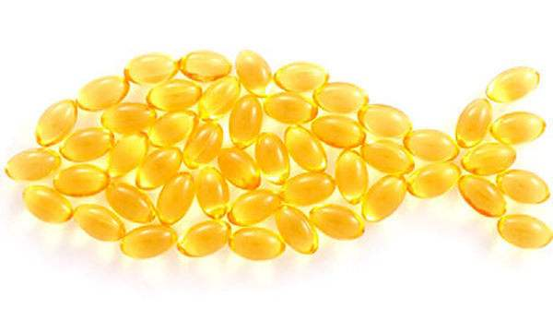
3.4
行不行？
男，51岁。高脂血症，LDL-C 3.74mmol/L，TC 5.67mmol/L。伴颈动脉斑块。服用了一段时间阿司匹林和瑞舒伐他汀。目前LDL-C 2.4mmol/L。担心他汀有副作用，咨询可否改为鱼油？

Slide 44
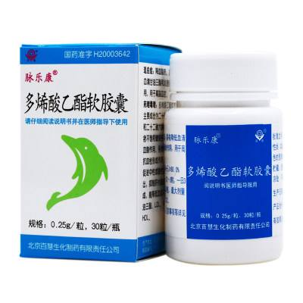
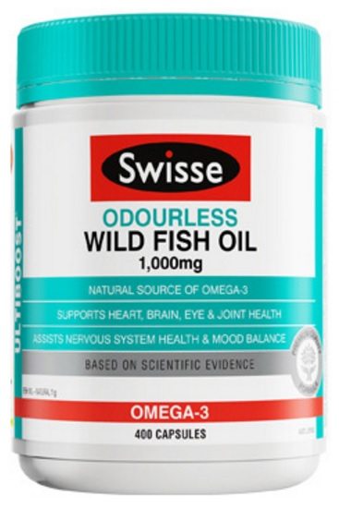
3.4
鱼油
鱼油（Fish oil）
  主要成分：ω-3长链多不饱和脂肪酸，包括二十碳戊烯酸（EPA）和二十二碳己烯酸（DHA）
  药理作用：药理学剂量下（2-4g/d），可以降低TG和轻度升高HDL-C，但对TC和LDL-C没有影响
药品
保健品
每粒含0.25g（EPA+DHA）
每粒含0.3g（EPA+DHA）

Slide 45

3.4
鱼油降脂靠谱吗？
治疗目的：高TG血症
    可使TG下降25%-30%
不用于高胆固醇血症，不用于降低ASCVD风险
    对TC和LDL-C没有影响
并非绝对安全，仍需关注副作用
    2%-3%的患者后会出现胃肠道不适，如恶心、消化不良、腹胀、便秘
    少数患者出现转氨酶或肌酸激酶（CK）轻度升高
    偶见出血倾向

Slide 46
3.4
指南变化：大剂量鱼油可降低心血管风险
2016指南
2019指南
常用剂量：0.5-1g/次，3次/d
早期有临床研究显示高纯度鱼油制剂可降低心血管事件，但未被随后的临床试验证实
常用剂量：1g/次，3次/d
早期有临床研究显示高纯度鱼油制剂可降低心血管事件，但研究结果不尽一致
近期REDUCE-IT研究显示大剂量高纯度鱼油（4g/d）能显著降低ASCVD患者不良心血管事件的发生
多项高纯度ω-3脂肪酸研究正在进行中，囊括一、二级预防
中国成人血脂异常防治指南（2016年修订版）；血脂异常基层诊疗指南（2019年）

Slide 47
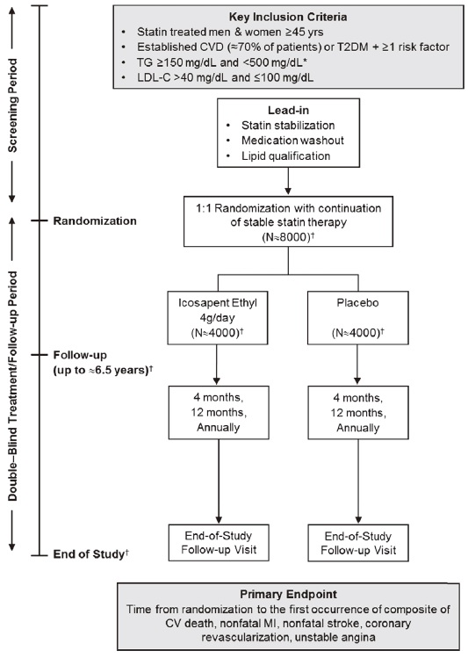
3.4
REDUCE-IT
纳入标准：他汀治疗
≥45岁
明确心血管疾病或糖尿病合并危险因素
TG ≥150mg/dL，＜500mg/dL
LDL-C ＞40mg/dL，≤100mg/dL
试验设计：多中心、随机、双盲
试验药物：Icosapent ethyl（高纯度EPA乙酯）4g/d
对照药物：安慰剂
随访时间：≈6.5年
主要终点：心血管死亡、非致死性心肌梗死、非致死性卒中、冠脉血运重建、不稳定心绞痛的复合终点
次要终点：心血管死亡、非致死性心肌梗死、非致死性卒中的复合终点
Clin Cardiol. 2017 Mar;40(3):138-148

Slide 48
3.4
REDUCE-IT
降低18.3%
升高2.2%
血脂水平 | EPA组 |  | 安慰剂
 | 治疗前 | 治疗后 | 治疗前 | 治疗后
TG | 2.45 mmol/L | 2.00 mmol/L | 2.44 mmol/L | 2.49 mmol/L
LDL-C | 1.92 mmol/L | 1.97 mmol/L | 1.97 mmol/L | 2.15 mmol/L
N Engl J Med. 2019 Jan 3;380(1):11-22

Slide 49
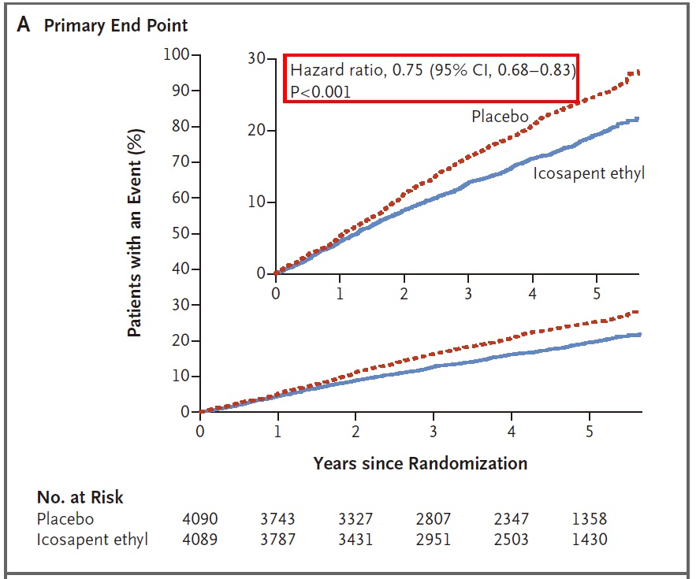
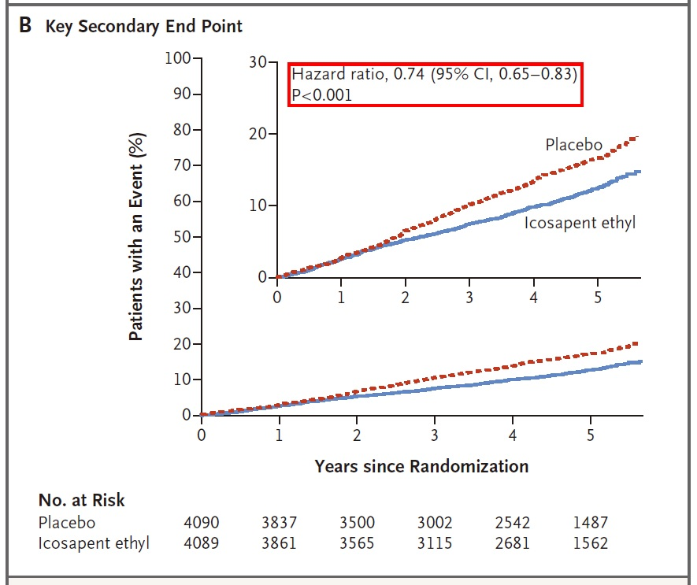
3.4
REDUCE-IT
EPA组：17.2%
安慰剂组：22.0%
EPA组：11.2%
安慰剂组：14.8%
N Engl J Med. 2019 Jan 3;380(1):11-22

Slide 50
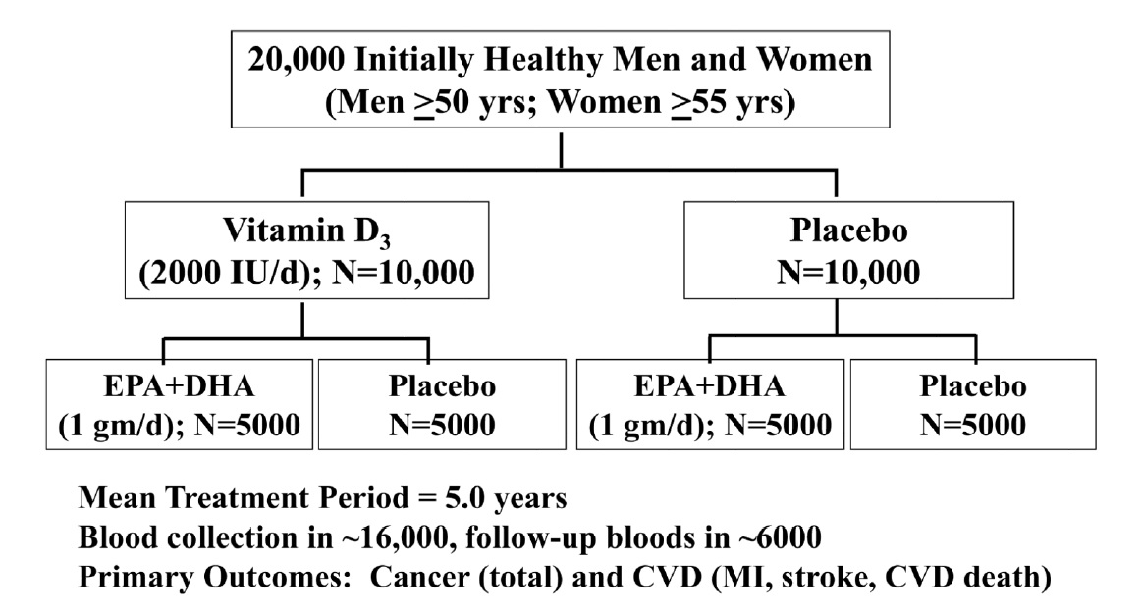
3.4
VITAL
纳入标准：健康受试者
男≥50岁，女≥55岁
维生素D₃：2000 iu/d
EPA+DHA：1 g/d（含460mgEPA+380mgDHA）
随访时间：5.0年
主要终点：癌症，心血管疾病（心肌梗死、卒中、心血管死亡）
Contemp Clin Trials. 2012 Jan;33(1):159-71

Slide 51
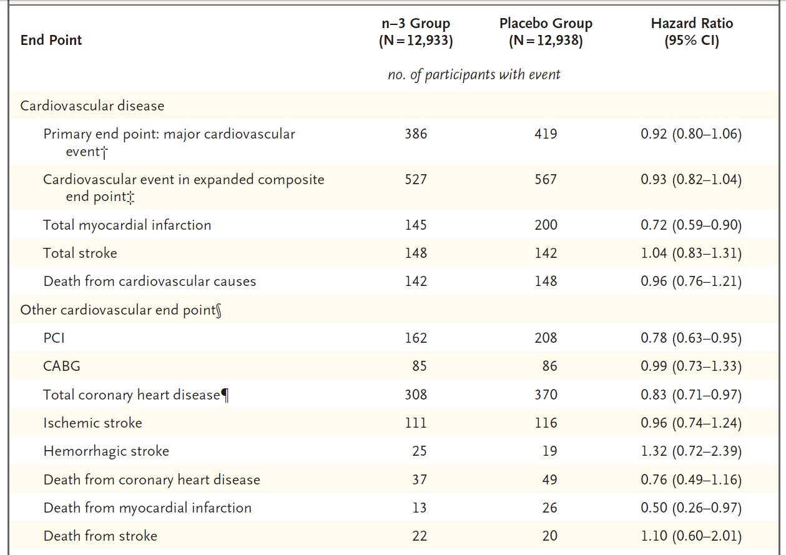
3.4
VITAL
没有获益
N Engl J Med. 2019 Jan 3;380(1):23-32

Slide 52
3.4
小结
REDUCE-IT研究：
  二级预防
  大剂量的EPA制剂
  有心血管获益
  但机制不清：TG降幅无法解释，剂量？EPA？
  VITAL研究：
  一级预防
  低剂量的EPA+DHA
  没有获益
需要更多的证据……

Slide 53
3.4
行不行？
男，51岁。高脂血症，LDL-C 3.74mmol/L，TC 5.67mmol/L。伴颈动脉斑块。服用了一段时间阿司匹林和瑞舒伐他汀。目前LDL-C 2.4mmol/L。担心他汀有副作用，咨询可否改为鱼油制品？

Slide 54


4
总结：调脂治疗精准化管理体现在各个环节
要不要
换不换
加不加
行不行
……

Slide 55
谢谢聆听
THANKS

